Slide 1
CSPFC月例会
令和4年1月6日
新年明けまして、おめでとうございます。
本年も宜しくお願い致します。

Slide 2
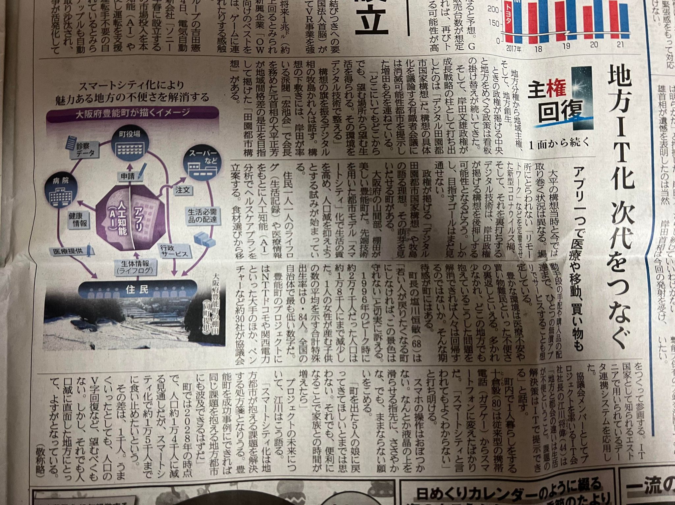
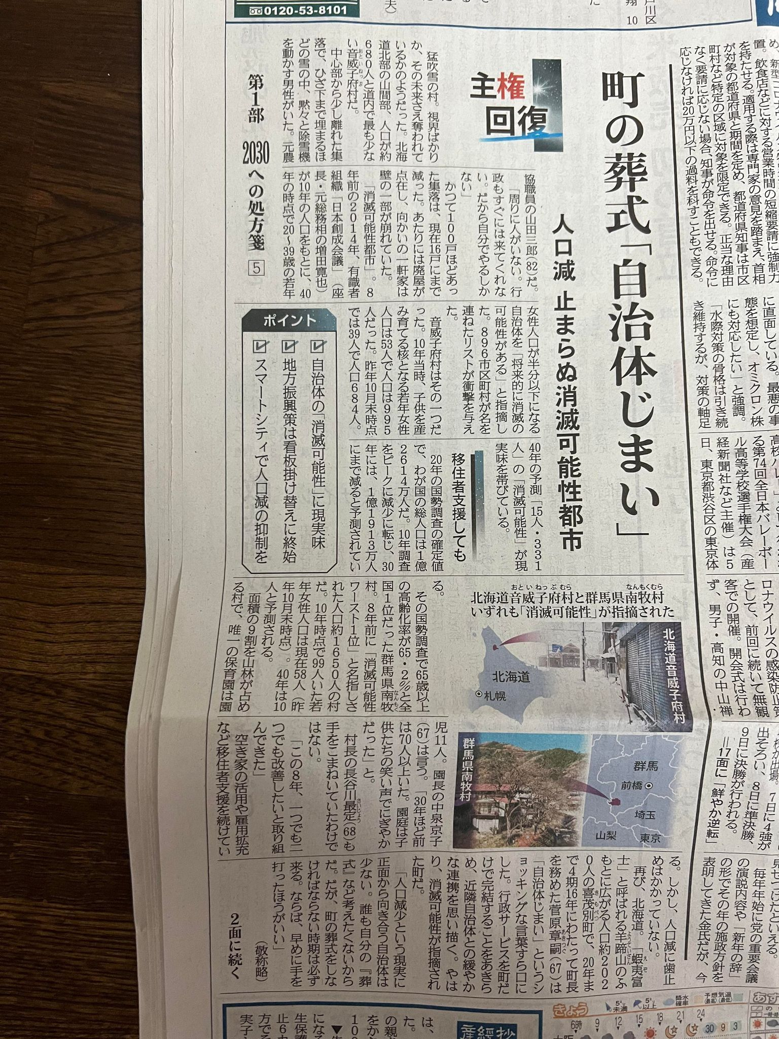
産経新聞 2022年1月6日朝刊に豊能町の取り組み掲載

Slide 3
R4年CSPFCの全体の動き
CSPFC 月例会議
月初木曜日10：00～
豊能町の取り組みを幅広く会員企業にしもらうための取り組み
・全体のサマリー
・各サービス
・豊能町からの横展開
豊能定例会議
毎週木曜日10：00～
豊能町における各サービスの段取りを中心に進捗報告会
・3月11日まで総務省案件
・豊能町を中心とした社会実証・実装

Slide 4
月例・定例参加者リスト
正会員
NECネッツエスアイ株式会社
株式会社NTTドコモ
株式会社OZ1
三井住友海上火災保険株式会社
関西電力株式会社
一般会員
I＆H株式会社
アイテック阪急阪神株式会社
株式会社アーティフィス
株式会社アスコエパートナーズ
株式会社Andeco
EMC Healthcare株式会社
イッツ・コミュニケーションズ株式会社
Intertrust Technologies Corporation
株式会社おてつたび
株式会社Green Bioanalytics
小林製薬株式会社
株式会社CI
スクールエージェント株式会社
有限会社スパーク
SWAT Mobility Japan 株式会社
セイコーソリューションズ株式会社
TMI総合法律事務所
株式会社TRUSTDOCK
株式会社帝国データバンク
株式会社データワイズ
株式会社テクノガウス
一般社団法人とよのていねい
トレンドマイクロ株式会社
NoCode Japan 株式会社
Digital Platformer株式会社
株式会社電通 関西支社
株式会社電通国際情報サービス
株式会社日立社会情報サービス
株式会社ビットキー
株式会社ビューティー ヘルス ラボ マリア
三井情報株式会社
株式会社ミマモルメ
モビリス・コンサルティング株式会社
株式会社りそな銀行
株式会社Robot Consulting
定例参加希望者は事務局へ
ご連絡ください。
月例：青
定例：緑

Slide 5
月例
新しいワーキングの発足検討
１．横展開ワーキング
（他府県への横展開）
２．教育ワーキング
（IT教育とは別/教育委員会や学校対象）
３．セキュリティワーキング
（IPS以外の対応や費用感などCSPFCにあった形の検討）

Slide 6
１．横展開ワーキング
検討対象自治体
福井県
・CSPFをベースに福井県サービス
それに追加するサービスとして検討
大阪府14自治体
・池田市・箕面市・（川西市）など豊能町を中心とした
生活圏を繋げた北摂スマートシティ（仮名）
・地域通貨（ポイント）と地域サービスをベースとした
CSPFの提供
各自治体向けにワーキングを準備
課題を整理
コンサルティング
対応内容・サービス検討
サービス構築
地元企業との連携
SI
豊能町Ser.
など
地域清掃など
豊能町Ser.
など
サービス開始
UAX
（UI）
地域
通貨
地域
サービス
CSPF
サービス
JP-LINK
PERSONAL-LINK
ID
マイナンバーカード
ID

Slide 7
２．教育ワーキング
学校教育現場
GIGAスクールを中心にIT化を進めているが・・・
１．先生のPCを覚える時間がない
（朝から晩まで教育、テスト、部活などで忙しく覚える時間がない）
２．文部科学省から色々と
教科書のデジタル化、習熟度を測るためのCode化
３．教育現場でのITルール
PASSWORD問題、SNSいじめなど
これからのスマートシティを支えるのは若者である
学校教育でIT格差ができないようにパッケージ化も視野

Slide 8
３．セキュリティワーキング
スマートシティのセキュリティ
スマートシティセキュリティガイドラインv2がリリースされたが
１．スマートシティを始める自治体で運用は難しい
IT人材がいない、責任区分が分けきれない、対策内容がガイドからは難しい
２．費用面
企業が行う範囲、自治体が行う範囲、個人が行う範囲）
３．各団体で定義されるセキュリティ内容における脆弱性
現状色々な団体で標準化、共通化が進むが、行うサービスにより変わる
・IoT機器を有するもの
・クラウドサービス
・個人情報を有するもの
→スマートシティ・スーパーシティはクラウドサービスを前提としている
・クラウドサービスにおける最低限の設定（AWS,Azure,Google Cloudなど）
・CSPFのAPI（JP-LINK/NGSI）の最低限の設定
R4 CSPFCのセキュリティ実装予算を検討

Slide 9
豊能定例会議

Slide 10
1/6 豊能町定例会議Agenda
10：00～ 《代表理事より》
・アプリの利用規約＆個人情報保護
・豊能スマートシティアプリに関して （アンケート：１－３までアプリ上にクリックできるようにする）
・1月の豊能スマートシティアプリリリースに向けて
・スマホ教室2回目
・アンケート
・福井県からの要望
《事務局より》
・議事録の確認
・今年の予定確認（用務予定表の変更）
11：00～ 《各分科会進捗報告（30分）》
・進捗報告（30分）
今後のスケジュール
1月中旬 第2回スマホ教室
1/27 CSPF説明会＠OSPF
1月末 第2回勉強会（JP-LINKハンズオン）
2/8 スマートシティシンポジウム 江川講演＆パネル （近畿総合通信局）

Slide 11
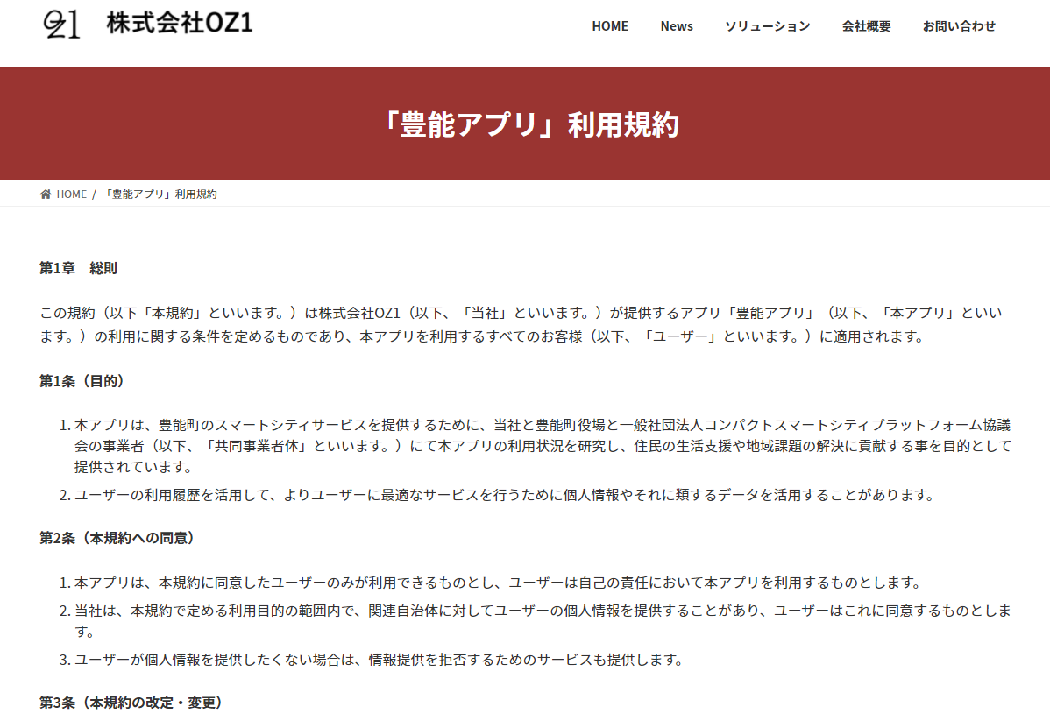
利用規約と個人情報保護
豊能スマートシティアプリ利用規約と個人情報保護
https://oz1.life/index.php/toyonoapp/

Slide 12
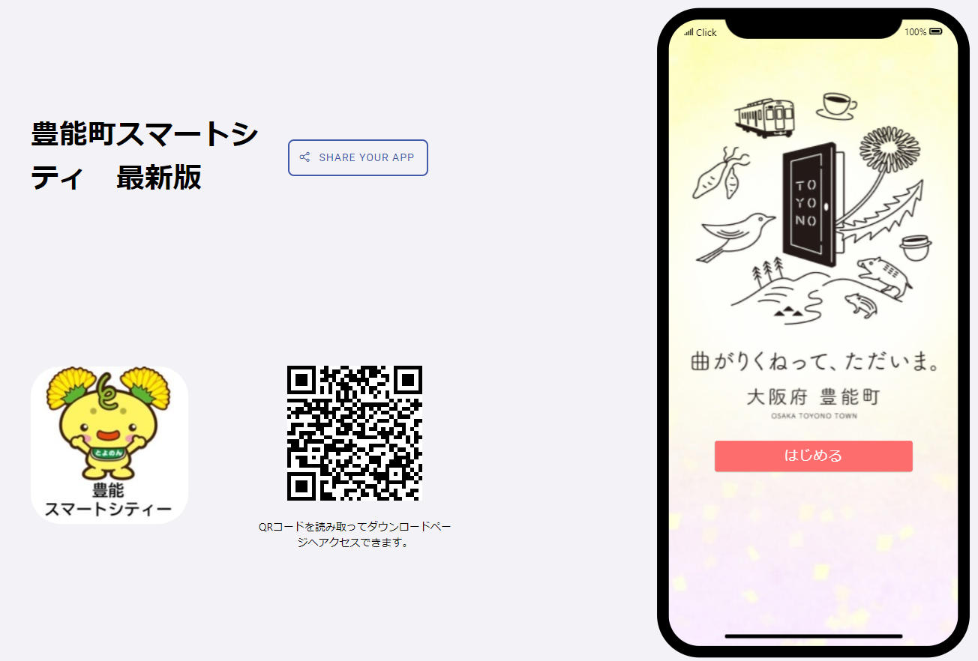
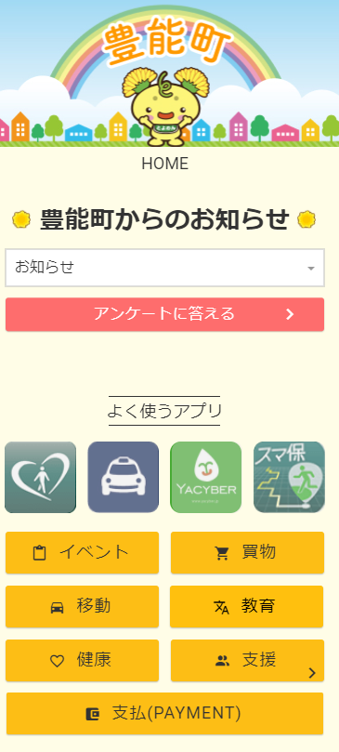
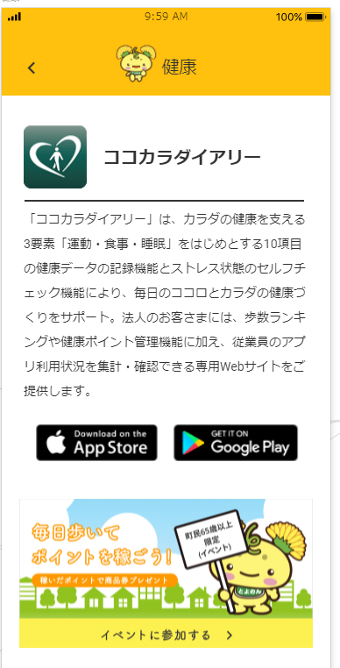
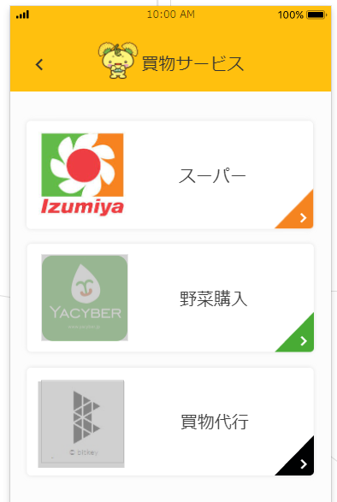
豊能アプリ アルファー版リリース
12月1日 アルファー版リリース（Ｗｅｂアプリ）
1月初旬 ベーター版リリース（ネイティブアプリ＋ID連携）
2月初旬 商用版リリース（データ連携対応）
ネイティブアプリに向けて
・ネイティブアプリ提供会社
Deeplink/ユニバーサルリンクを提出
・Ｗｅｂサービス
ＵＲＬ/ＷｅｂＡＰＩ提出
アプリ入れる際の注意点があれば
12/22までに事務局あてにご連絡ください。
サンプル例

Slide 13
ネイティブアプリに向けて
（1月リリース分）
1月の動きやアンケート内容に合わせて2月のリリース

Slide 14
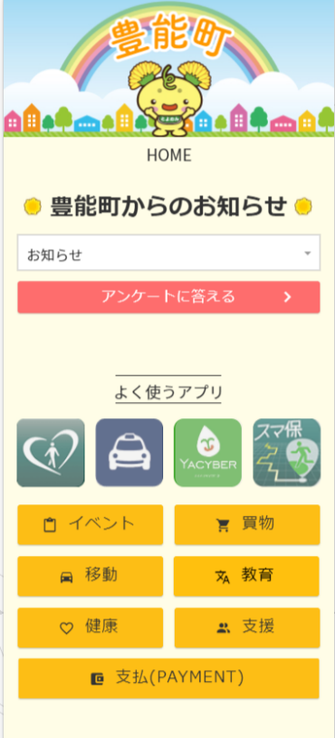
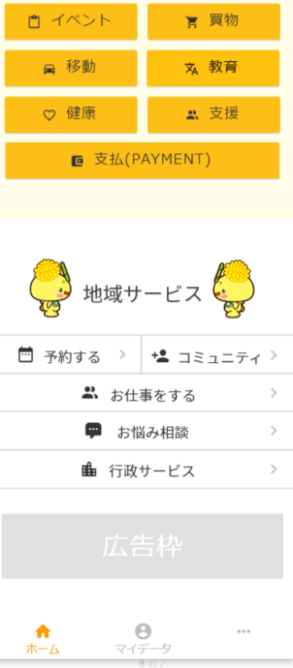
ログイン時、自治体選択して、UIが
その自治体向けに可変させたい
とよのんウィーキング
歩数・カロリー・距離を表示
アンケートは１－３全部選べる
現状削除
ロボットコンサルにリンク
豊能町・アスコエPにリンク
PERSONAL-LINKへ接続
Digital Platformerへリンク
今後はUAX内の標準に取込む
広告枠の設定
バナーファイルの設定
URL
今後、電通などと個人生活データから個人にあった内容に可変できるか検討
ヘルプ
アプリの説明
個人情報の取り扱い
アプリの利用規約
など

Slide 15
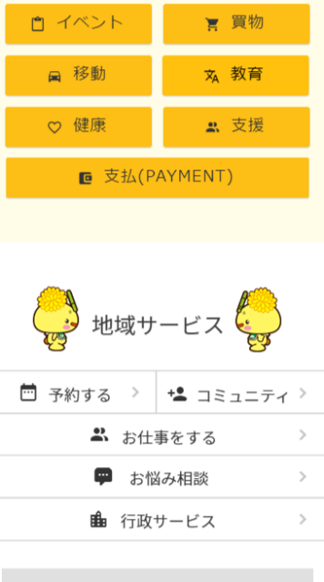
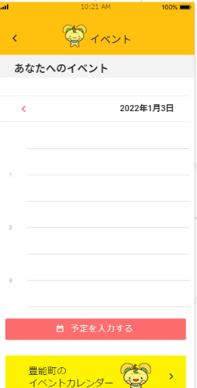
イベント
イベント
CSPFC
豊能よろず相談室
スマホ教室
豊能町
町のイベント（お祭りなど）
地域住民のアクティビテ
公民館利用（ヨガ教室など）
入力者
CSPFC
豊能町役場
イベント主催者
入力権限をどうするかNoCodeJと豊能町とも相談

Slide 16
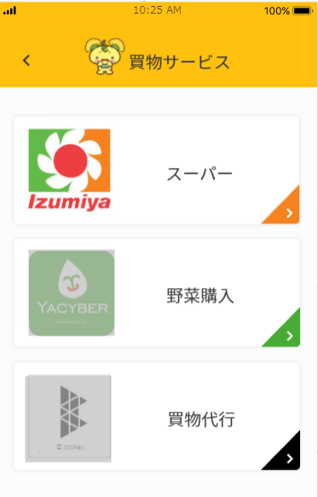
買物
買物
イズミヤ（グレートーン）
H2Oと相談
オアシス（グレートーン）
H2Oと相談
イベント（グレートーン）
NPOや志野の里など豊能町と相談
豊能町と三井住友海上、H2Oとも相談
次のページも買物支援サービス
Bitkey部分削除
H2Oのイズミヤ・オアシスのShufooが表示可能か調整
Shufooが常に更新されるので、更新に合わせて更新可能？
（凸版印刷とも相談）
YACYBERロゴ削除
Bitkeyのロゴ削除

Slide 17
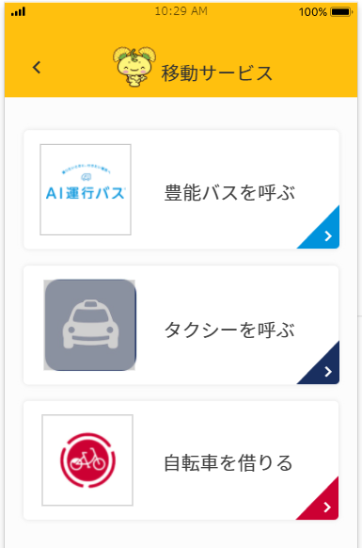
移動
移動
AI運行バス（グレートーン）
阪急バス・大阪府。豊能町と相談
ロゴのみドコモのまま残す
タクシーを呼ぶ（グレートーン）
AI運行同様、地域交通で
クリックしたらタクシー会社に電話でつながる
豊能町と相談
シェアサイクル（グレートーン）
自転車以外に、キックボードなど乗り物を借りれるように
豊能町と大阪府・ドコモとも相談

Slide 18
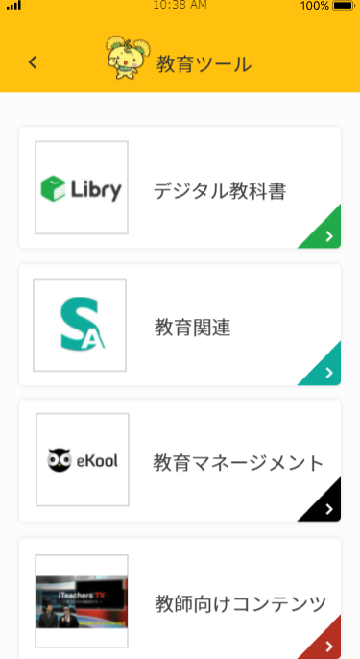
教育
教育
現状のコンテンツ類は下へずらし、グレートーン
学校行事に参加
授業参観
保護者面談
文化祭
体育祭
学校から案内
（学校行事のイベント参加予約をベース）
・入力権限など別途相談
豊能町教育委員会とスクールエージェントとも相談

Slide 19
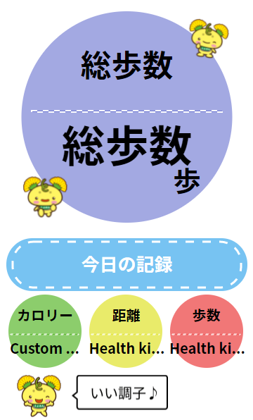
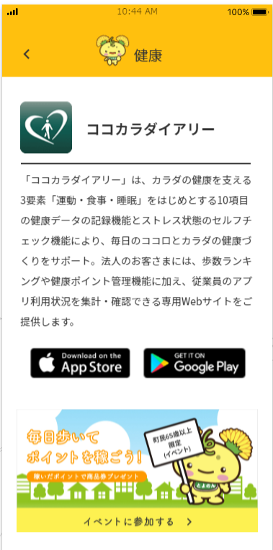
健康
健康
とよのんウォーキングのTop
ランキングと設定は残すか検討
ココカラダイアリー
Deeplinkで設定
イベントに参加するは削除
NoCodeJと豊能町とも相談

Slide 20
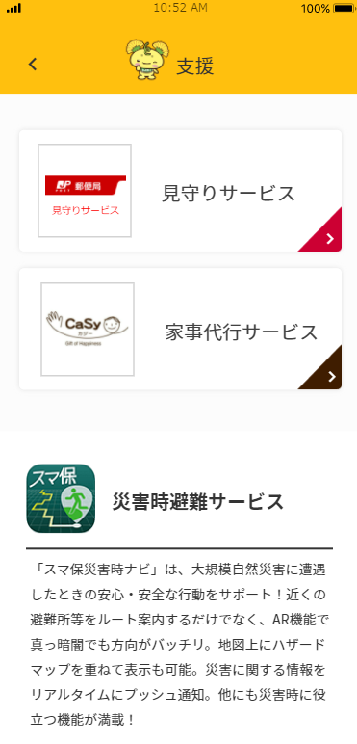
支援
健康
豊能町と相談
CaSy削除
ITSCOMのサービスとも連携（TVPとも連携）
災害時避難サービス
Deeplinkで接続
豊能町と三井住友海上、ITSCOMとも相談

Slide 21
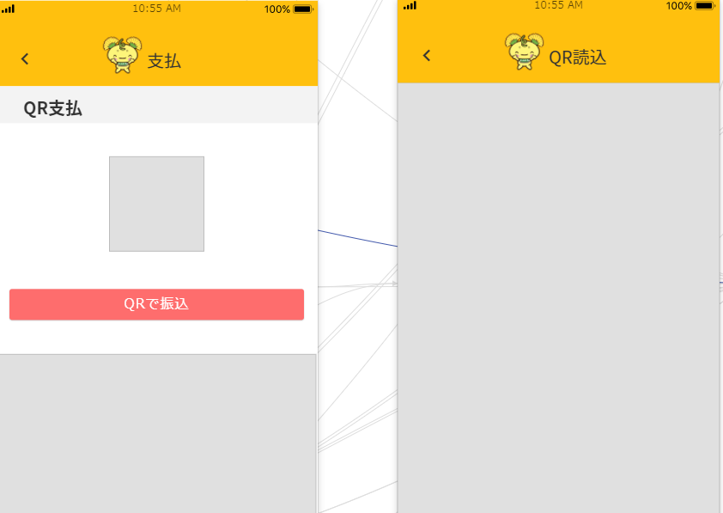
支払
支払
DP社のアプリにリンク
今後は直接QRを利用
（DP/NCJと段取り）
現状
DPの地域通貨とd払いの
リンクが貼れるか
豊能町とDP/NCJ/ドコモとも相談
アンケート回答者へ地域ポイントで対応可能かも検討

Slide 22
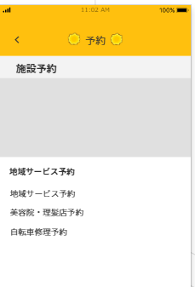
予約
予約
リビングラボの予約
NoCodeトレーニングで作ったマッチングアプリ
その他予約する内容を豊能町とも相談
コミュニティは現状削除し、予約で一列
豊能町とNCJとも相談

Slide 23

お仕事
お仕事
おてつたび
仕事を提供する 初期登録
仕事を選ぶ
URLはおてつたびのWebとリンクさせる
地域支援のお仕事リスト
地域清掃 など
豊能町と相談
地域ポイントと連携してインセンティブ
仕事を提供する
初期登録
仕事をする

Slide 24
お悩み相談
お悩み相談
ロボットコンサル
チャットボットをURLでリンク
詳細はロボットコンサルと豊能町と相談

Slide 25
行政サービス
行政サービス
アスコエパートナーズで作成した豊能町Webにリンク
豊能町とNECネッツエスアイ、アスコエPとも相談

Slide 26
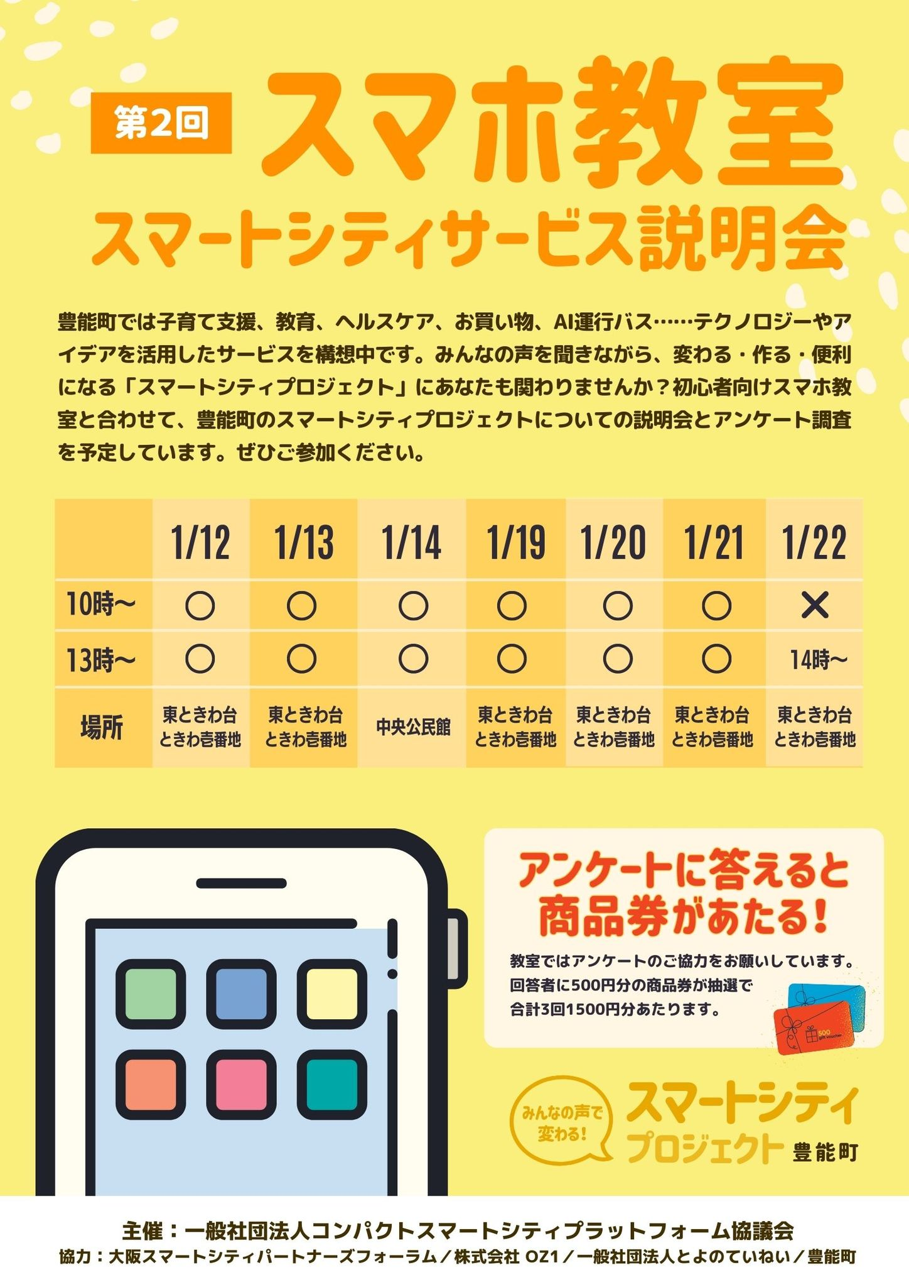
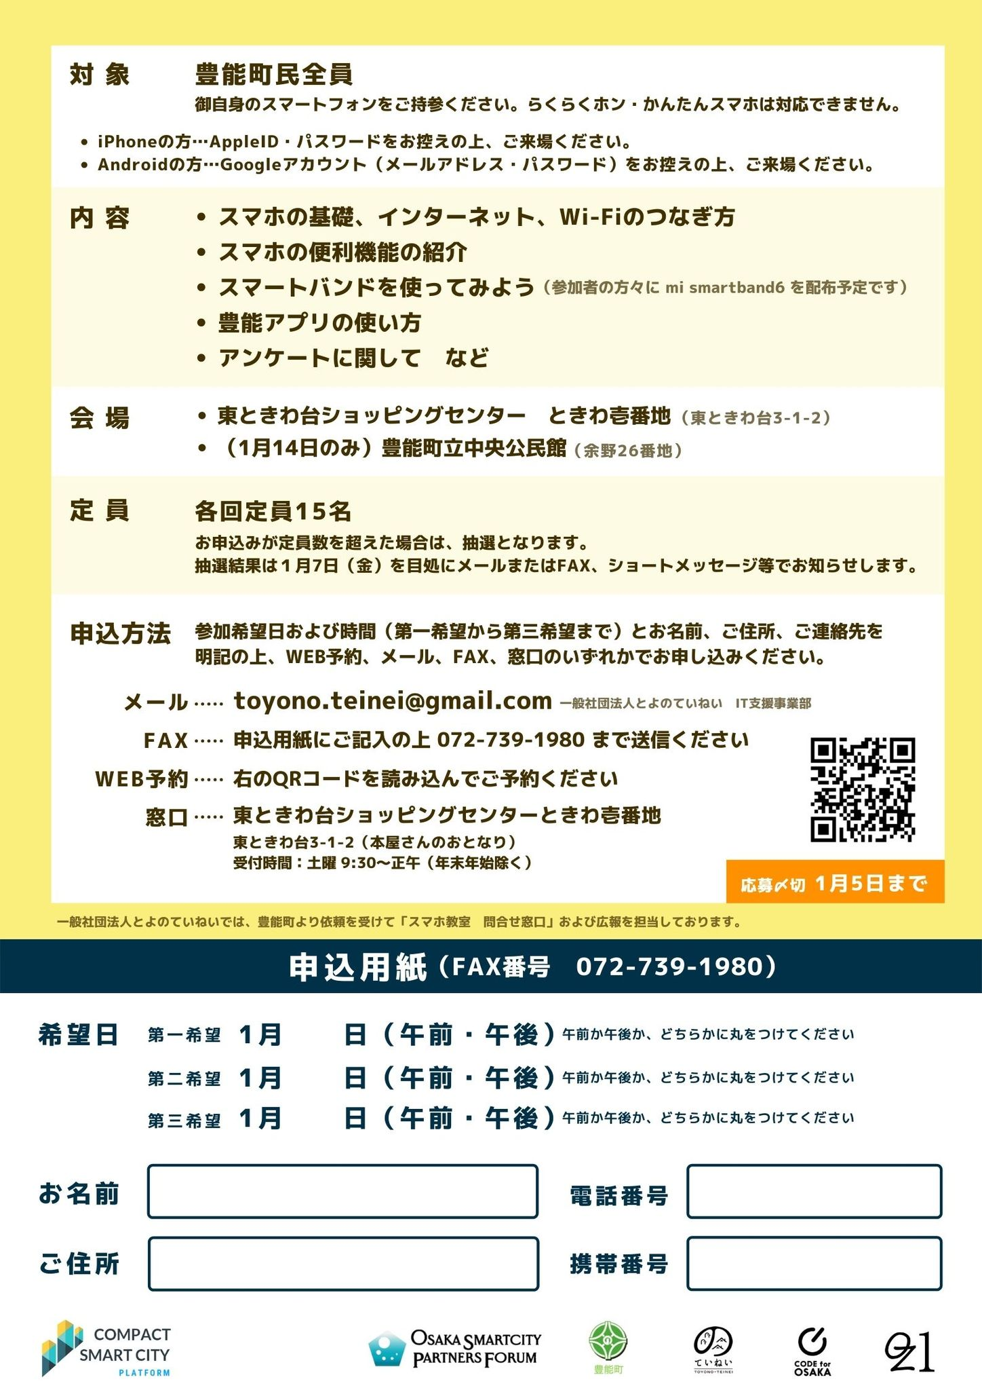
スマホ教室

Slide 27
スマホ教室 第2回
▼日程（仮）
1月12日（水）午前枠：10時-12時／午後枠：13時-15時 ドコモ
1月13日（木）午前枠：10時-12時／午後枠：13時-15時 三井住友海上
1月14日（金）午前枠：10時-12時／午後枠：13時-15時 NECネッツエスアイ （中央公民館：東地区）
1月19日（水）午前枠：10時-12時／午後枠：13時-15時 関西電力
1月20日（木）午前枠：10時-12時／午後枠：13時-15時 OZ1（午後）
1月21日（金）午前枠：10時-12時／午後枠：13時-15時 NECネッツエスアイ
1月22日（土）午後枠：14時-16時 ※午前はよろづ相談室 OZ1
午前、午後2回：企業説明はオンラインでも可能！
▼注釈 ※上記のうち、いずれかの1日を中央公民館にて開催。
それ以外はすべて「ときわ台オアシス」にて開催。
※よろづ相談室は「ときわ台オアシス」にて毎週土曜9:30ー正午12:00の午前営業。
（年内は12月25日のみ、年始は1月8日からスタート）

Slide 28
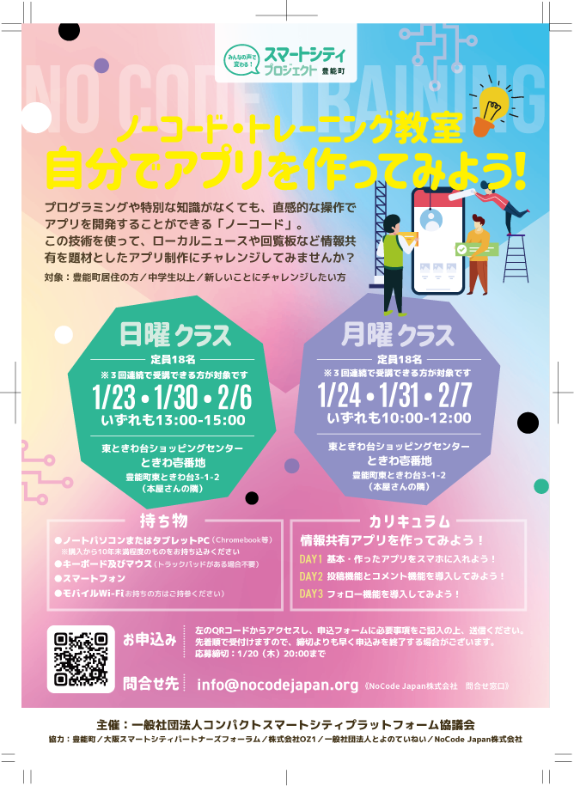
NoCode教室
豊能町住民を中心にNoCodeトレーニング
トレーニング内容は「情報共有アプリ」（マッチング）
参加者
豊能町住民
豊能町役場
豊能町関係・CSPFC関係大学の学生（NoCode継承者向け）
CSPFC参加企業
定員
１クラス 20名程度（18名）
オンラインクラス予定（ハンズオンやQAは現地のみ）
作りたいサービスイメージ
子供見守りアプリや施設予約、地域スーパーアプリなど

Slide 29
アンケート
No | 企業 | カテゴリ | 質問内容 | 選択
 | CSPFC | 豊能スマートシティアプリ | 利用画面の見やすさ（文字） | １．見やすい ２. 大きくしてほしい ３．小さくした欲しい
 |  | 豊能スマートシティアプリ | 利用画面の見やすさ（ボタン） | １．見やすい ２. 大きくしてほしい ３．小さくした欲しい
 |  | 豊能スマートシティアプリ | 利用画面の見やすさ（カテゴリ数） | １．見やすい ２. 減らしてほしい ３．増やしてほしい
 |  | 必要な項目 | イベント（豊能町からのイベントの案内） | １．必要 ２．不要
 |  | 必要な項目 | 移動（交通手段） | １．必要 ２．不要
 |  | 必要な項目 | 健康（ヘルスケアサービス） | １．必要 ２．不要
 |  | 必要な項目 | 買物（買物支援や買物イベント） | １．必要 ２．不要
 |  | 必要な項目 | 教育（スマホ教室、学校ツールなど） | １．必要 ２．不要
 |  | 必要な項目 | 支援（見守りサービス、災害避難誘導など） | １．必要 ２．不要
 |  | 必要な項目 | Payment（キャッシュレス、電子決済） | １．必要 ２．不要
 |  | 必要な項目 | 予約サービス（スマホ教室や地域サービスや施設の予約） | １．必要 ２．不要
 |  | 必要な項目 | コミュニティ（地域でみんなでイベントを作る） | １．必要 ２．不要
 |  | 必要な項目 | お仕事をする（困っている人を支援する） | １．必要 ２．不要
 |  | 必要な項目 | お悩み相談（日々の悩み事をお伺いします） | １．必要 ２．不要
 |  | 必要な項目 | 行政サービス（色々と自治体のサービスを簡単に受けれます） | １．必要 ２．不要
 |  | サービス | スマホ教室（難しさ） | １．分かりやすい ２．難しい
 |  | サービス | よろず相談室（スマホやスマートシティで困ったら聞ける場所） | １．欲しい ２．要らない
 |  | サービス | ヘルスケア（ウェアラブル） | １．欲しい ２．要らない
 |  | サービス | スマートシティサービスをTVで選びたい | １．欲しい ２．要らない
 |  | サービス | 見守りタグ（子供や高齢者を見守るサービス） | １．欲しい ２．要らない
 |  | サービス | スマートロック（デジタル鍵を使い、買物支援や見守り） | １．欲しい ２．要らない
 |  | 機器利用 | スマートシティで使うツールの使い方 | １．教えて欲しい ２．自分で調べる
12/27までにアンケート内容提出お願いします。

Slide 30
福井県からの要望
福井県から来年度CSPFの導入に向けての要望
4月1日の契約に向けて準備
1月初旬～中旬には仕様書完成
2月中旬に公告し（WTO案件）
CSPF基本仕様
都市OS、ID管理、地域スーパーアプリ
都市OS： JP-LINKとSymphonict
ID管理： eKYC含む
地域Ap： NoCode
公告にでる仕様書はCSPF仕様書がベース
サービスを提供したい企業は早めに連絡を事務局とOZ1江川宛にください。
入札はOZ1が入ります。（CSPFCは協議会なので入札資格が取れない）
⇒現状福井県全域でサービス利用者は26万人のサービスと連携します。
→参加企業：NECネッツエスアイ、NTTドコモ、NoCode Japan、SWAT Mobility、イッツコム

Slide 31
CSPFC事務局からの案内

Slide 32
豊能町定例会予定変更
以下のように現地開催の日程を変更しました。
ホームページ用務予定表は変更済みなので、確認お願いします。
2022年
1月6日 オンライン（CSPFC月例会）（進捗報告）
13日 現地（豊能町役場）＋オンライン（分科会意見交換）
ユーベルホール下見
20日 オンライン（進捗報告）
27日 現地（豊能町役場）＋オンライン（分科会意見交換）
PM2:00～4:30 OSPF（りそなグループ大阪本社ビル）
2月3日 オンライン（CSPFC月例会）（進捗報告）
10日 現地＋オンライン（分科会意見交換）
17日 オンライン（進捗報告）
24日 現地＋オンライン（分科会意見交換＆報告書取りまとめ）
3月3日 現地＋オンライン（CSPFC月例会）（報告書レビュー）
（5日 健康寿命延伸フェスティバル）
10日 オンライン（最終報告書レビュー）
（11日 報告書＆経理処理提出日）
※3月は経理処理提出日の関係で1週目が現地となります。

Slide 33
メーリングリスト
豊能定例会が全ての基本
今後allでメンバーも参加
各自治体向けには
別分科会を設定し、個別対応
例：福井県
福井ワーキング
CSPFCリーダー企業
＋地元企業（各社CSPF参加要）
テキストを入力

Slide 34
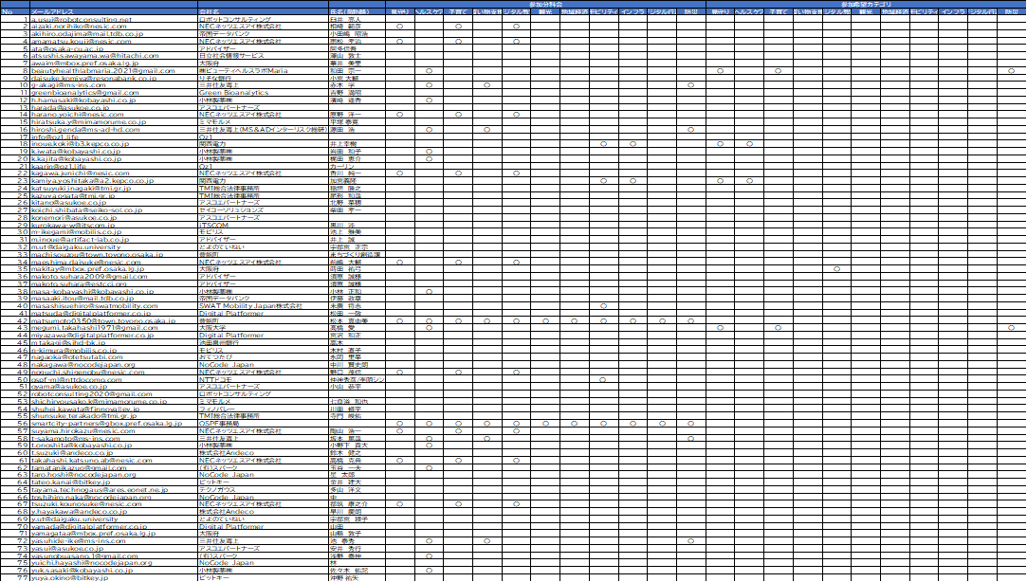
分科会メーリングリスト

Slide 35
その他案内
とよのウォーキングアプリURL
URLが難しいので、「とよのん」または「とよのんウォーキング」でAppstore/GooglePlay検索
アンケートに関して
＞アンケート質問内容の文字数MAX
質問文、回答文ともに以下の文字数を推奨します。
優先順位１のパターン：見栄えが良い
1行目全角で17文字まで
優先順位２のパターン：見栄えがまあまあよい
1行目全角で17文字まで
2行目全角で9文字まで
最大全角で26文字まで
優先順位３のパターン：あまり見栄えがよくない
全角でおよそ700文字まで入りますが、できるだけ短い文としてください。
＞アンケート締切日
12月27日24時まで
（12月28日15時までにNoCode Japanへ共有をお願いします）
業務連絡
NoCodeJapan： アンケートは1回目、2回目、3回目として全部残し、いつでも1-3が答えれるように手配お願いします

Slide 36
分科会メンバーリスト
1．見守り（NECネッツエスアイ） ビットキー
ヘルスケア（三井海上） Green Bioanalytics 髙橋様
子育て（NECネッツエスアイ）
買物支援（三井住友） ビットキー
デジタル教育（ＯＺ１）NoCode Japan とよのていねい
観光（ＯＺ１） おてつたび
地域経済（ＯＺ１ Digital Platformer）
モビリティ（ドコモ ＯＺ１）関西電力 SWAT Mobility
インフラ（関西電力）アンデコ
デジタル行政（ＮＥＣネッツエスアイ）アスコエパートナーズ OZ1 ロボットコンサルティング
防災（三井住友） Green Bioanalytics イッツコム

